Slide 1


PROYECTO FINAL
GYMYANG
Jaume Moltó Gallego
2º DAM

Slide 2

INTRODUCCIÓN
Objetivo: Desarrollar una aplicación funcional para un gimnasio de nueva apertura, además de que sea Intuitiva, accesible, útil para novatos y avanzados.
Motivación personal: Curiosidad desde pequeño por cómo se crean formularios y aplicaciones.

Slide 3

FUNCIONALIDADES PRINCIPALES
Vídeos explicativos sobre el uso de máquinas.
Reserva de clases (zumba, yoga).
Calendario de rutinas personalizadas exportables en PDF.
Acceso seguro mediante inicio de sesión.

Slide 4

FASES DEL DESARROLLO
Preparación: Software/hardware necesarios.
Diseño: Lluvia de ideas, selección de funcionalidades.
Implementación inicial: Base de datos + estructura del proyecto.
Desarrollo: Formularios, lógica de la app, vídeos, calendarios.

Slide 5
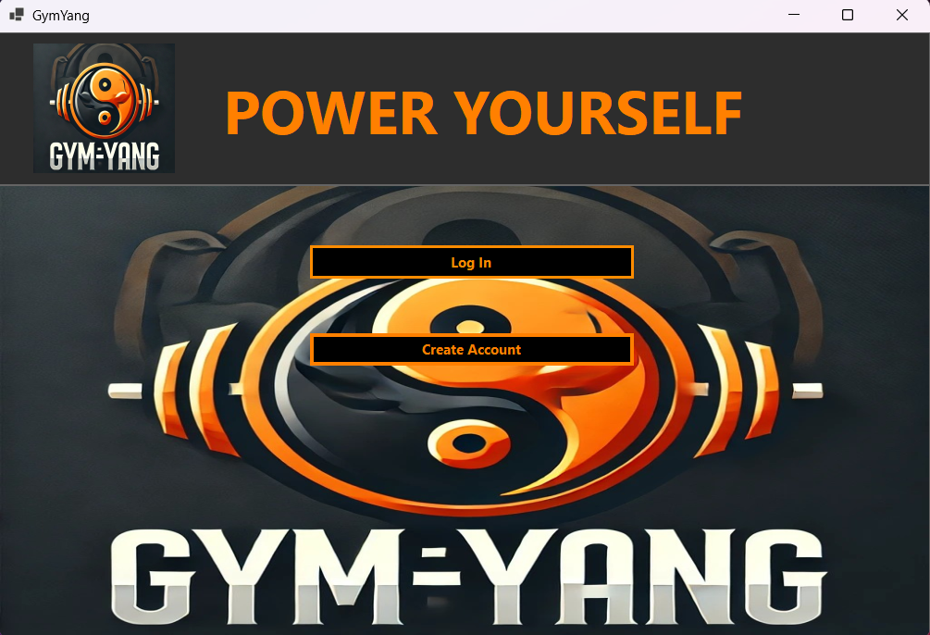
FORMULARIO HOME
Primera vista que el usuario visualiza
Primer botón: Formulario Inicio de sesión
Segundo botón: Formulario de crear un usuario

Slide 6
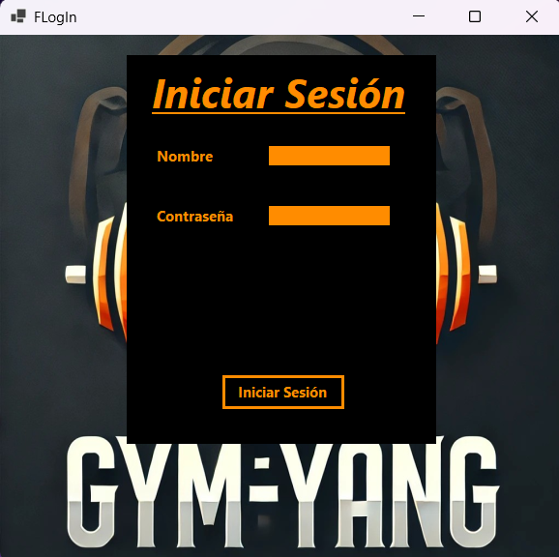
FORMULARIO LOG IN
Dos campos a rellenar por el usuario
Comprobación con los usuarios de la base de datos
Botón que lleva al formulario principal si las comprobaciones son correctas

Slide 7
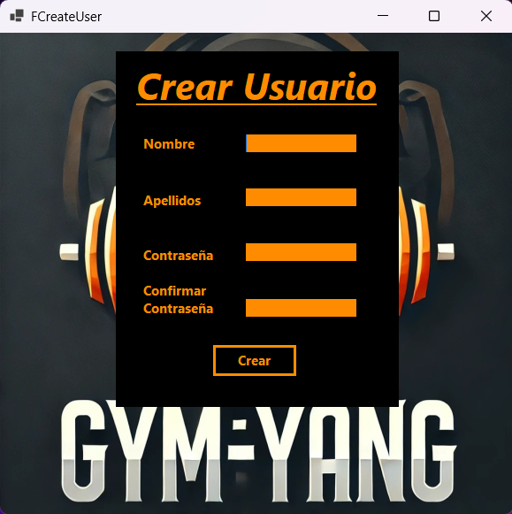
FORMULARIO CREAR USUARIO
Cuatro campos a rellenar por el usuario
Añadir usuario a la base de datos después de las comprobaciones pertinentes
Botón que lleva al formulario principal si las comprobaciones son correctas

Slide 8
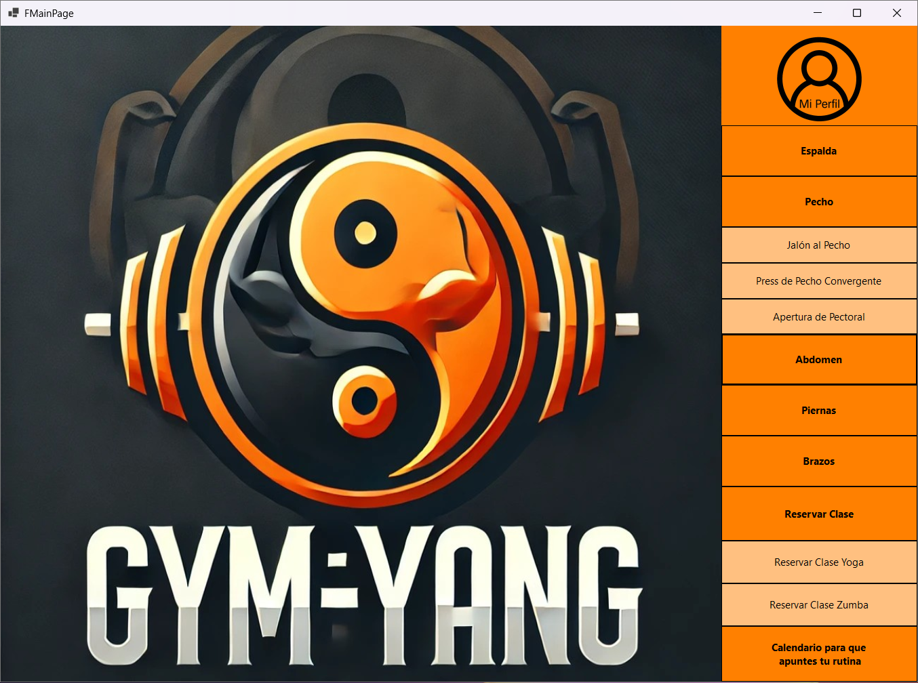
FORMULARIO PÁGINA PRINCIPAL
Panel principal a la izquierda, en él se muestran varios formularios
Menú lateral a la derecha con botones con diferentes funcionalidades

Slide 9
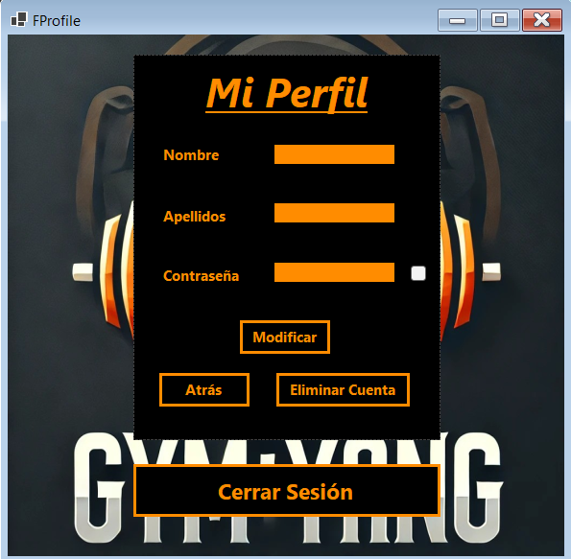
FORMULARIO PERFIL DEL USUARIO
Permite visualizar datos de la cuenta
El usuario puede modificar los datos de la cuenta
El usuario puede cerrar sesión
El usuario puede eliminar la cuenta

Slide 10
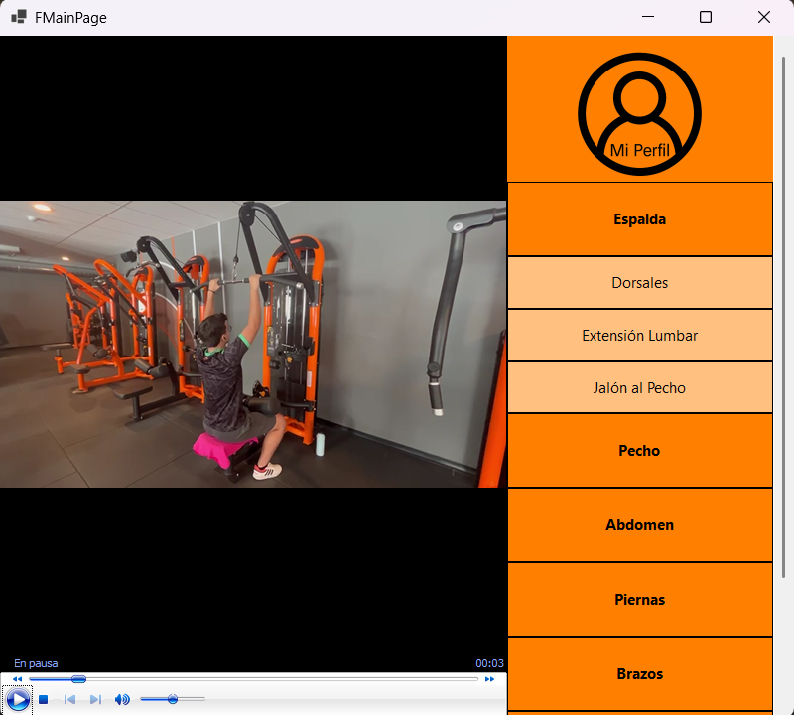
FORMULARIO VÍDEOS
Permite al usuario visualizar videos sobre las máquinas
Permite al usuario pausar, mutear o adelantar el video

Slide 11
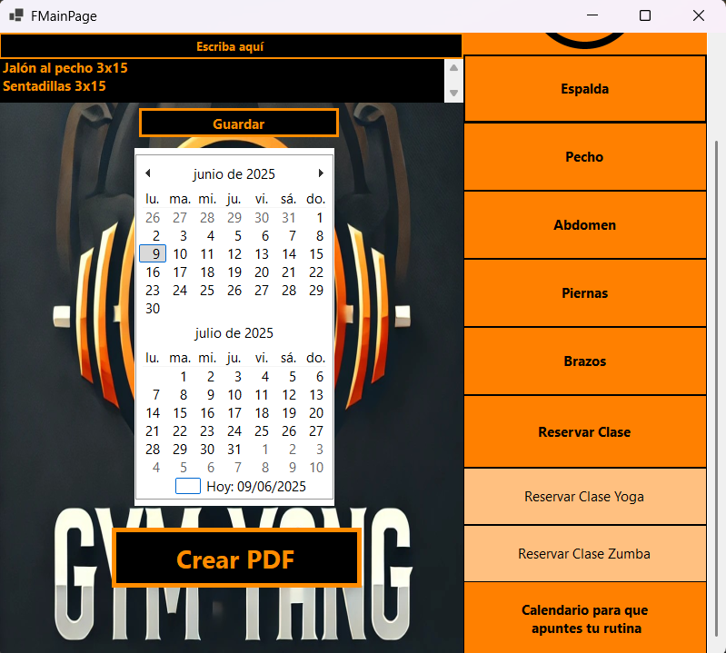
FORMULARIO CALENDARIO
Permite al usuario apuntarse los ejercicios a realizar en un día específico
La información se guarda en .json individuales por usuario
Creación de la rutina en PDF

Slide 12
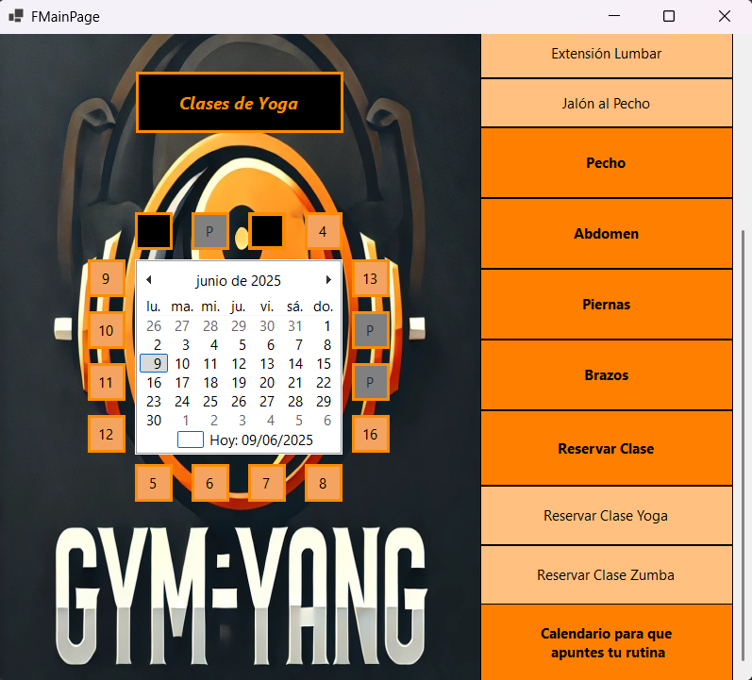
FORMULARIO RESERVAS
Permite al usuario reservar una o más plazas para una clase
Un usuario no puede anular la reservas de otro
Se puede visualizar las plazas ocupadas o restantes

Slide 13

PROBLEMAS ENFRENTADOS
Limitaciones de diseño con calendarios.
Problemas con sincronización GitHub.
Persistencia de datos en archivos .json mal ejecutada inicialmente.

Slide 14
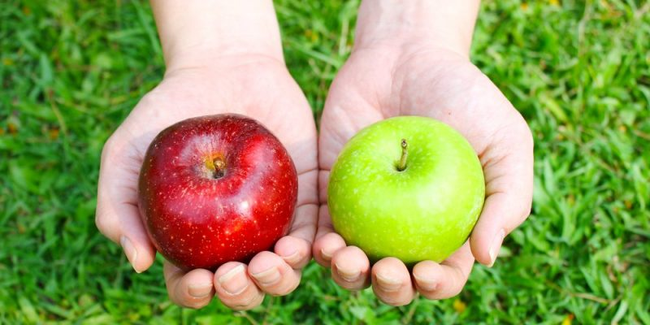
COMPARACIÓN CON SOLUCIONES ALTERNATIVAS
Pocas apps de escritorio en el sector fitness.
Valor añadido: calendario personalizado + exportación a PDF.
Sencillez, accesibilidad y enfoque pedagógico.

Slide 15

RECURSOS UTILIZADOS
Software: Visual Studio, PostgreSQL, PgAdmin, librerías NuGet.
Lenguaje: C#
Herramientas: GitHub, JSON, AxWMPLib

Slide 16

CONCLUSIÓN
Se cumplieron los objetivos principales.
Aprendizaje profundo de Windows Forms, PostgreSQL, GitHub.
Deseo de seguir mejorando: integrar dietas, usar bases de datos remotas.

